Slide 1
第十一章 国民收入的决定：IS-LM模型

Slide 2
第十一章 国民收入的决定：IS-LM模型
第一节 产品市场的均衡：IS曲线
第二节 货币市场的均衡：LM曲线
第三节 产品市场和货币市场的共同均衡：
IS▬ LM模型
第四节 本章评析

Slide 3
IS▬ LM模型是Hicks和Hansen提出的，
强调短期，假定物价水平既定不变（P=1）。
IS-LM模型体现了凯恩斯强调总需求决定均衡国民收入的思想，长期以来它都被经济学界看作是凯恩斯有效需求理论的典型代表。
IS-LM模型涉及产品市场与货币市场 。
无法分析通货膨胀，通货紧缩
现代货币市场开始兴起

Slide 4
第十一章 国民收入的决定：IS-LM模型
  第一节 产品市场的均衡：IS曲线
  一、IS曲线的前提条件：产品市场的均衡
  二、IS曲线的含义和推导
  三、IS曲线的斜率及其变动

Slide 5
  一、IS曲线的前提条件：产品市场的均衡
IS曲线是以产品市场的均衡为前提的。
价格对于经济的作用被忽略（这是符合凯恩斯理论原意的） 。

Slide 6



二、IS曲线的含义和推导
（一）IS曲线的推导：两种方法
1、两部门IS曲线的数理推导
I=S······ ··· ··· （1）
I=e-dr············ （2）
S = -α+(1-β)Y······· （3）
把（2）式与（3）式代入（1）式, 经整理有：
·· ··· （4）
若令 等于A， 等于B，则有：
r = A - BY··········（5）

Slide 7
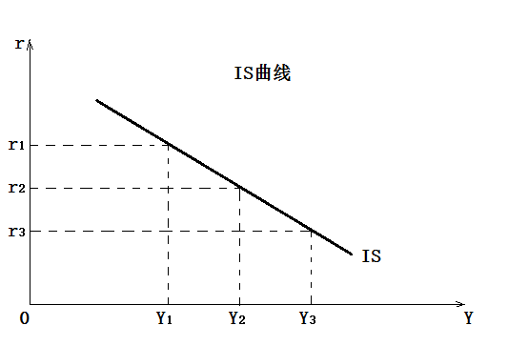
IS曲线是产品市场达到均衡时的一条曲线。I代表投资，S代表储蓄，IS代表储蓄和投资的均衡，也就是产品市场的均衡。IS曲线的形状如图：

Slide 8
举例：假设投资函数I=1250-250r，消费函数C=500+0.5Y,则储蓄函数为S=Y-C=-500+0.5Y。
Y=3500-500r
当 r=1 时，Y=3000
r=2 时，Y=2500
………………
2、IS曲线的几何推导

Slide 9
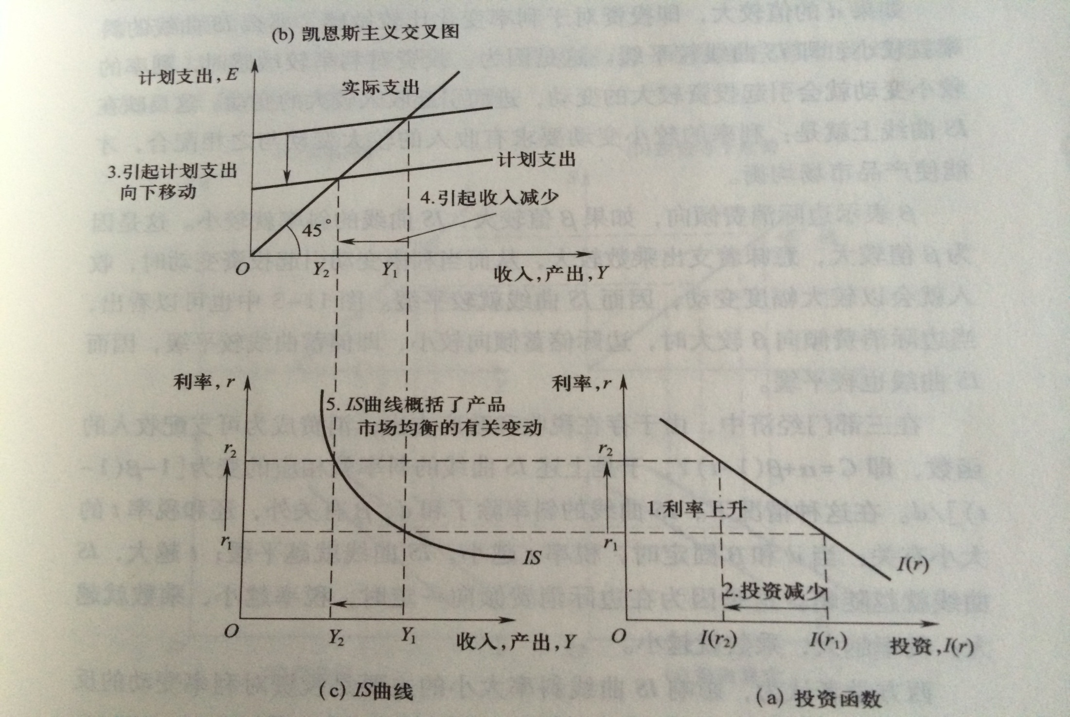

Slide 10
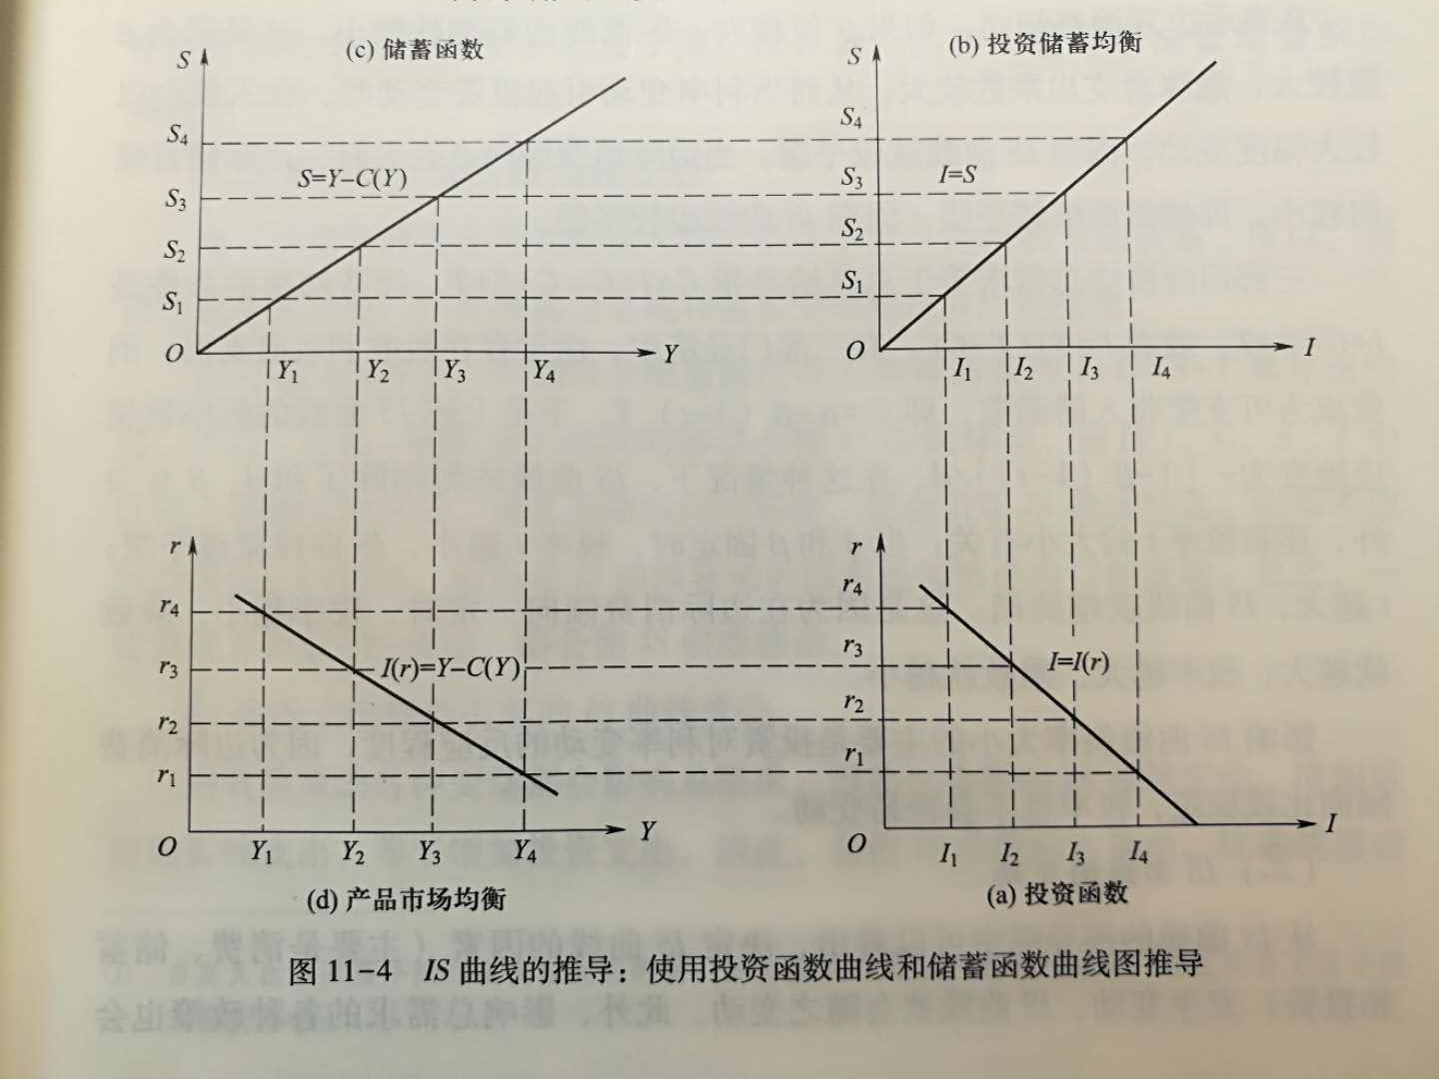

Slide 11
（二）IS曲线的经济含义
1. IS曲线是一条描述产品市场（服务市场）达到宏观均衡即I = S时，总产出与利率之间关系的曲线。
2. 在产品市场上，总产出与利率之间存在着反向变化的关系，即利率提高时总产出水平趋于减少，利率降低时总产出水平趋于增加（r减，I增，Y增）。
3. 处于IS曲线上的任何点位都表示I = S，即产品市场实现了宏观均衡。反之，偏离IS曲线的任何点位都表示I ≠ S，即产品市场没有实现宏观均衡。如果某一点位处于IS曲线的右边，表示I ＜ S，即现行的利率水平过高，从而导致投资规模小于储蓄规模。如果某一点位处于IS曲线的左边，表示I ＞ S，即现行的利率水平过低，从而导致投资规模大于储蓄规模。
r
.A
B .
IS
曲线上方，第一个字母小
Y
0

Slide 12
三、IS曲线的斜率及其变动
（一）IS曲线的斜率
政府购买
自主投资
扩张的财政政策：IS曲线向右扩张
β不变，D反映旋转效应
r
斜率只考虑绝对值
IS₁
市场化改革推进，r能调动
IS₂
0
Y

Slide 13
（二）IS曲线的变动
1.投资变化引起的IS曲线变动（图解）
投资函数I=1250-250r变成I=1500-250r

Slide 14
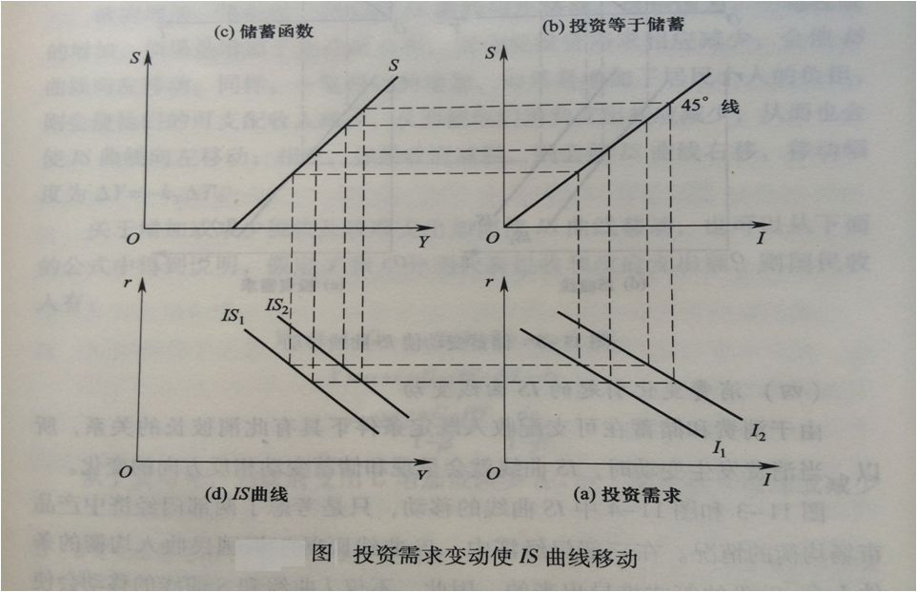

Slide 15
2.储蓄变化引起的IS曲线变动（图解）
S=-500+0.5Y变成S=-250+0.5Y

Slide 16
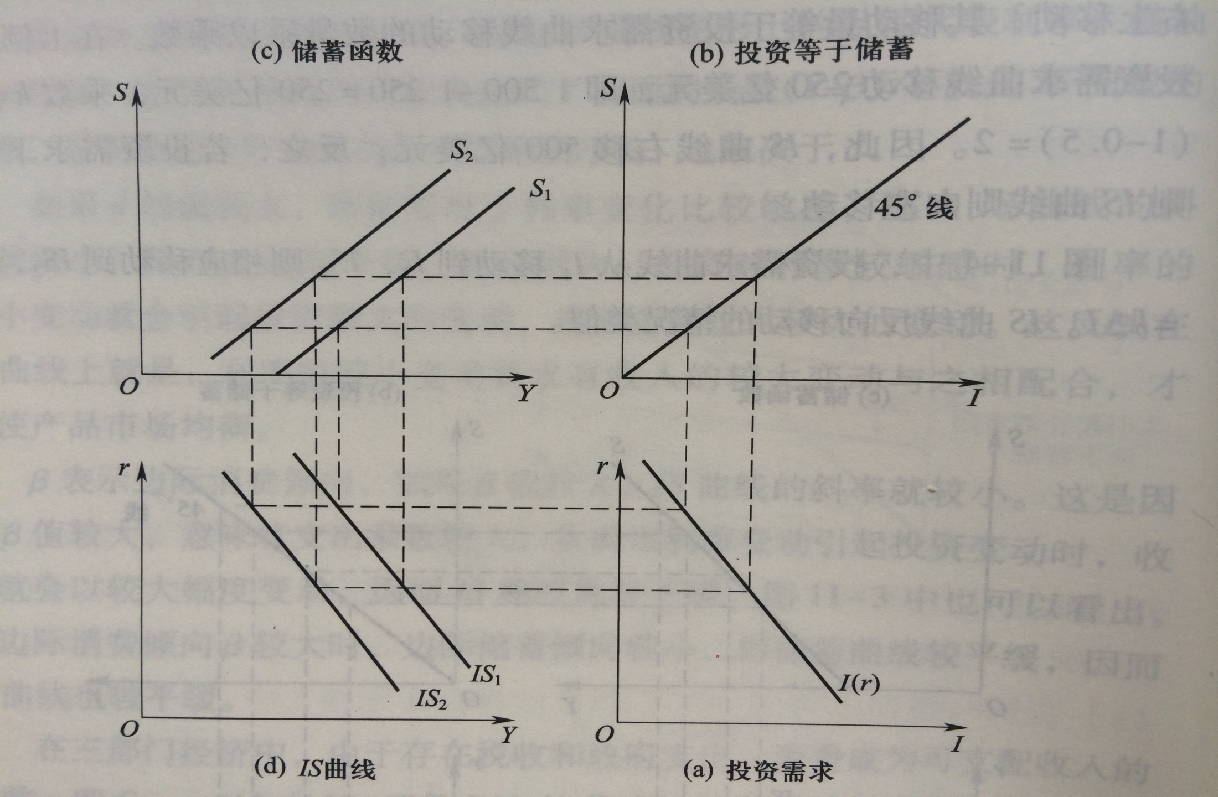

Slide 17
3.消费变化引起的IS曲线变动
4.政府支出变动引起的IS曲线变动
△Y=K_{G}△G
5.税收变动引起的IS曲线变动
△Y=-K_{T}△T
6.政府转移支付变化引起的IS曲线变动
7.国外需求引起的IS曲线变动

Slide 18
第十一章 国民收入的决定：IS-LM模型
第二节 货币市场的均衡：LM 曲线
  一、LM曲线的含义和推导
  二、LM曲线的斜率和变动

Slide 19

一、LM曲线的含义和推导
（一）LM曲线的推导
L = M ·················（1）
L = kY – hr ·················（2）
用P代表价格总水平，则实际货币供应量M与名义货币供应量m ,为M =m/P或m= PM 。
如果P = 1，则有：
M = m ·················（3）
把（2）式代入（1）式，经整理有：
················（4）
若令 - M/h 等于E， k/h 等于F，则有：
r = E + FY ··············（5）
L1+L2
r
0
LM
h:投机性货币需求对利率的敏感程度
L1=kY，L2=-hr
Y
例题2：已知货币供应量M = 1250，货币需求量L1 = 0.5Y ， L2=1000-250r ；求LM曲线的方程。
解：LM曲线的方程为：r = - 1 + 0.002Y

Slide 20
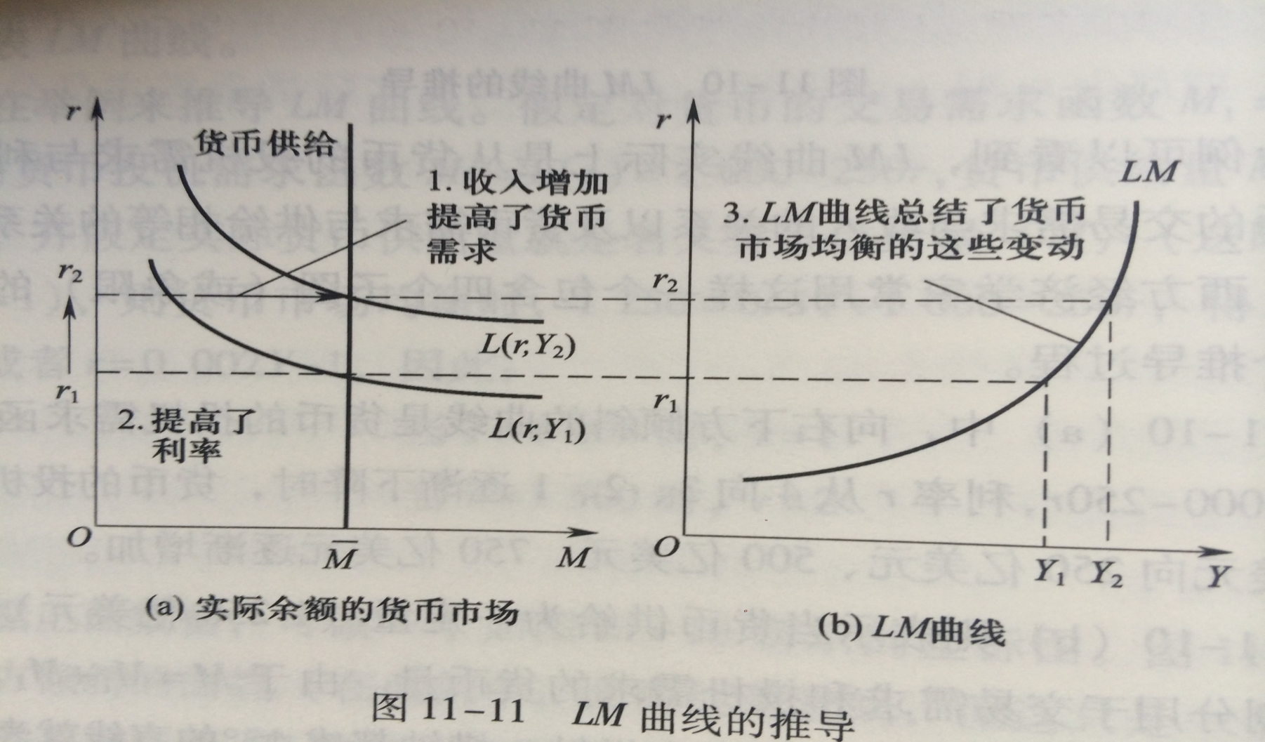
（二）从货币市场均衡角度推导LM曲线

Slide 21
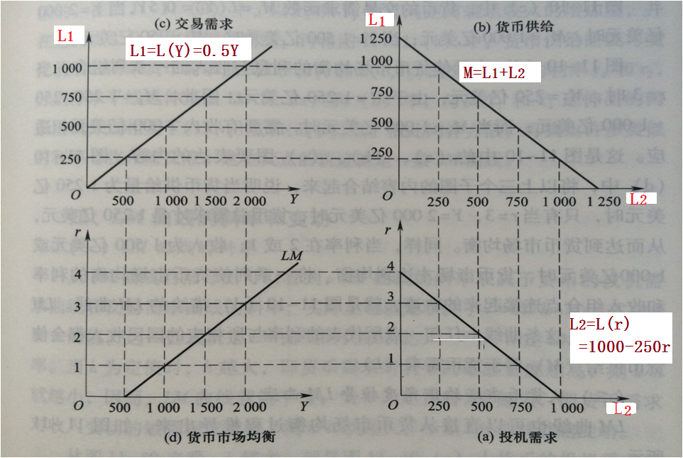

Slide 22
（三）LM曲线的经济含义
1. LM曲线是一条描述货币市场达到宏观均衡即L = M时，总产出与利率之间关系的曲线。
2.在货币市场上，总产出与利率之间存在着正向变化的关系，即利率提高时总产出水平趋于增加，利率降低时总产出水平趋于减少（短期情况下，利率r下降，在货币供需平衡的情况下（印钱来不及），KY-hr=M，）。
3. 处于LM曲线上的任何点位都表示L = M，即货币市场实现了宏观均衡。反之，偏离LM曲线的任何点位都表示L ≠ M，即货币市场没有实现宏观均衡。如果某一点位处于LM 曲线的右边，表示L ＞ M，即现行的利率水平过低，从而导致货币需求大于货币供应。如果某一点位处于LM曲线的左边，表示 L ＜ M，即现行的利率水平过高，从而导致货币需求小于货币供应。
r
LM
A.
.B
0
Y

Slide 23

二、LM曲线的斜率和变动
（一）LM曲线的斜率
LM₁
r
LM₂
0
Y

Slide 24
（二）LM曲线上的三个区域（图解）
水平的“凯恩斯区域”代表“流动性陷阱”；
垂直的“古典区域”代表完全没有货币投机需求的状况；
正斜率的“中间区域”代表经济的正常情况

Slide 25
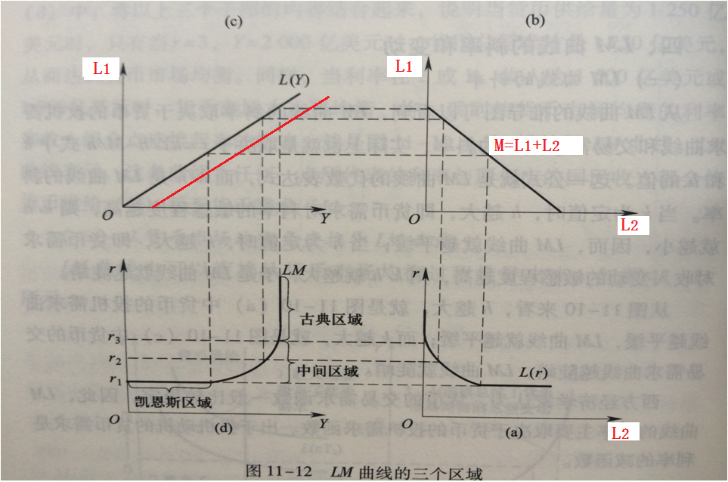

Slide 26
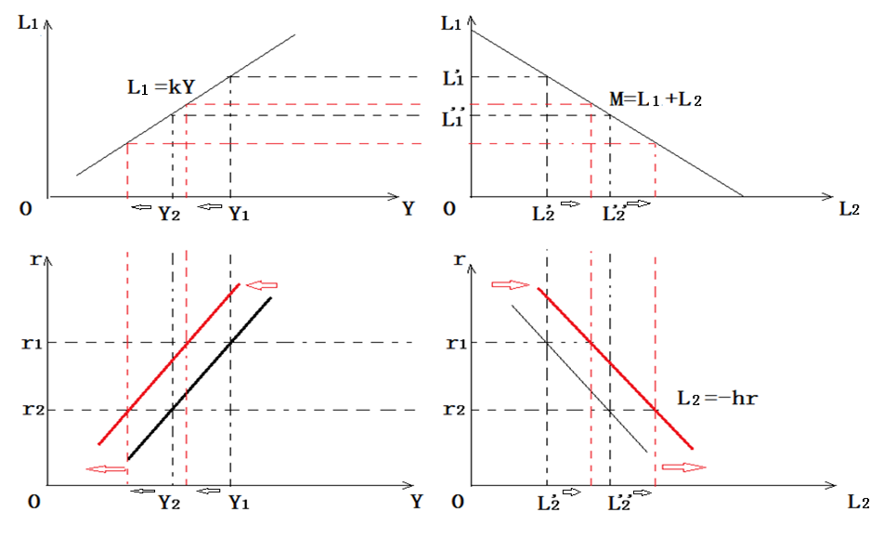
（三）投机需求变动引起的LM曲线变动： 反方向移动

Slide 27
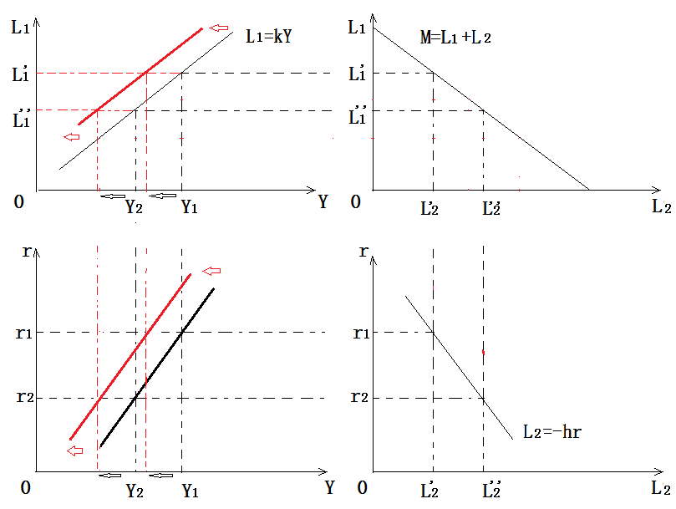
（四）交易需求变动引起的LM曲线变动：同方向移动

Slide 28
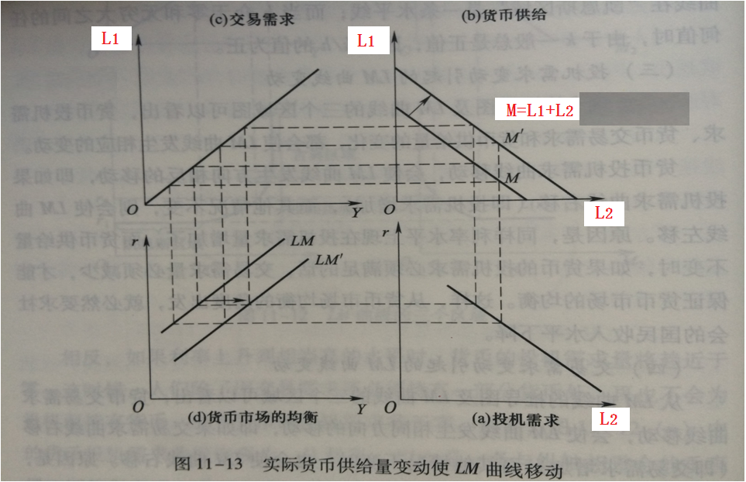
（五）实际货币供给量变动引起的LM曲线变动

Slide 29
第十一章国民收入的决定：IS-LM模型
第三节 产品市场和货币市场的共同均衡:
IS—LM 模型
  一、产品市场和货币市场共同均衡
  二、产品市场和货币市场失衡
  三、产品市场和货币市场失衡的自我调整
  四、产品市场和货币市场失衡的政府调控

Slide 30
IS 曲线虽然表明了产品市场的均衡，但是其中影响投资和消费的利率却是外生变量。所以，在这种情况下，产品市场的均衡还是无法确定。
LM曲线虽然表明了货币市场的均衡，但是其中影响交易需求和预防性需求的收入却是外生变量。在这种情况下，货币市场的均衡也是无法确定的。

Slide 31
一、产品市场和货币市场共同均衡
存在一个唯一的均衡点，其余情况都是不均衡的。

Slide 32
（一）均衡的决定
r
LM
E₀
r₀
IS
Y
0
y₀
例题：已知IS曲线的方程为r = 100 - 0.04Y，LM曲线的方程为r = - 60 + 0.04Y；求均衡的产出水平和利率水平及其图象。
解：解联立方程得Y = 2000；r = 20。

Slide 33
（二）均衡的变动
LM曲线不变，IS曲线水平方向左右移动，均衡状态将随之变动（左图）
IS曲线不变，LM曲线水平方向左右移动，均衡状态也将随之变动（右图）
IS ₂ IS ₀ IS ₁
LM₂
r
r₁
r₀
r₂
LM₀
LM
r
r₁
r₀
r₂
E₁
E₂
LM₁
E0
E₀
E₂
E₁
IS
0 y₂ y₀ y₁ Y
0 y₂ y₀ y₁ Y

Slide 34
二、产品市场和货币市场失衡
（一）一个市场均衡，另一个市场不均衡
r
. A
B .
LM
E₀
C .
. D
IS
0
Y
A点 I = S L ＜ M B点 I＜ S L = M
C点 I ＞ S L = M D点 I = S L ＞ M

Slide 35
（二）两个市场同时不均衡
r
Ⅰ.
LM
Ⅳ . E₀ . Ⅱ
Ⅲ.
IS
0
Y
Ⅰ点 I ＜ S L ＜ M Ⅱ点 I ＜ S L ＞ M
Ⅲ点 I ＞ S L ＞ M Ⅳ点 I ＞ S L ＜ M

Slide 36
三、产品市场和货币市场失衡的自我调整
. A
r
LM
B .
. C
E₀
IS
0
Y

Slide 37
四、产品市场和货币市场失衡的政府调控
r
IS ₀ IS ₁
E₁
E₀
E₃
E₂
LM ₀
LM ₁
0 Y

Slide 38
第十一章 国民收入的决定：IS-LM模型
第四节 本章评析
  对IS-LM模型的评价
  对货币需求理论的评价

